Slide 1
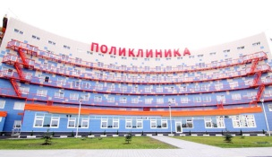
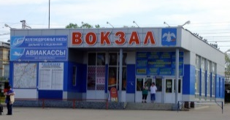
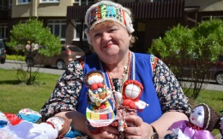
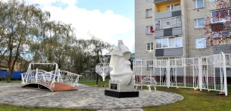
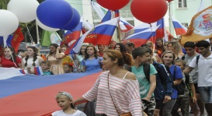
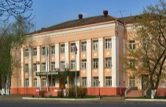
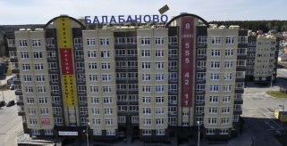
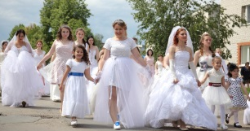
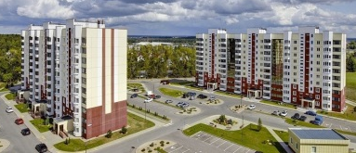
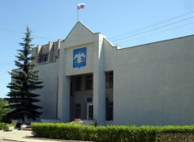
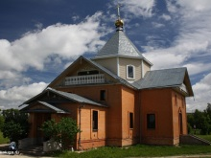
к решения Городской Думы городского поселения «Город Балабаново» от 19.12.2024 № 67-д «О бюджете городского поселения «Город Балабаново» на 2025 год и на плановый период 2026 и 2027 годов»
Муниципальное образование
городское поселение «Город Балабаново» Боровского района Калужской области
Бюджет для граждан

Slide 2
Содержание
Понятия и термины………………………………………………………………………………………………………………………….……….4
Город Балабаново……………………………………….……………………………………………..……………………….........................6
Возможности влияния граждан на состав бюджета………………………………………………………….………..….………….7
Публичные слушания ………………………………………………………………………………………………………..….…….…………...8
Что такое бюджет?......................................................................................................................................................9
Бюджетная система РФ…………………………………………………………………………………………………………..…………..…10
Бюджетный процесс ……………………………………………………………………………………………...………………….……....….11
Гражданин, его участие в бюджетном процессе ……………………………………………………………………..….….…….…12
Основы составления проекта бюджета…………………………………………………………………………………………………...13
Нормативно-правовые акты, в соответствии с которыми разработан проект бюджета……………………………14
Прогноз социально-экономического развития МО «Город Балабаново»…………………………………….…………….15
Основные задачи и направления бюджетной и налоговой политики……….…….……………………….…………….…19
Динамика поступлений доходов в бюджет Городского поселения «Город Балабаново»……….……………………21
Структура предварительных итогов исполнения доходов бюджета в 2023 году…………………..……………........22
Планируемые доходы бюджета Городского поселения «Город Балабаново» в 2024-2026 г. г. .………….……. 23
Межбюджетные трансферты……………………………….……………………………………………………………….………………...26
Безвозмездные поступления в 2024-2026 годах…………………………………………………………………………..…….…27

Slide 3
Содержание
Расходы бюджета Городского поселения «Город Балабаново» за последние 5 лет ...................…..….28
Структура предварительных итогов исполнения расходов бюджета в 2023 году ………….……………...29
Планируемые расходы бюджета Городского поселения «Город Балабаново» в 2024-2026 г. г. …….30
Муниципальные программы в 2024-2026 годах………………………………………….………………..………….....31
Расходы социального характера …………………………….………………………………………………………….………..32
Расходы на ЖКХ, водное и дорожное хозяйство ……………………………………………………………………….....37
Расходы на исполнение прочих полномочий…………………………….………………………………………………….43
Источники внутреннего финансирования дефицита бюджета……………………………………………………….45
Контактная информация………………………………….………………………………………………………………………..…46

Slide 4
Понятия и термины
Безвозмездные поступления - это финансовая помощь из бюджетов других уровней (межбюджетные трансферты), от физических и юридических лиц.
Бюджет – форма образования и расходования денежных средств, предназначенных для финансового обеспечения задач и функций государства и местного самоуправления.
Бюджетная классификация - группировка доходов и расходов бюджетов всех уровней бюджетной системы РФ, а также источников финансирования дефицитов этих бюджетов, используемая для составления и исполнения бюджетов.
Бюджетный период – отрезок времени, охватывающий все стадии бюджетного планирования. Начинается бюджетный период с момента начала работы по составлению проекта бюджета и завершается утверждением отчета о его исполнении.
Бюджетный процесс - деятельность по составлению проекта бюджета, его рассмотрению, утверждению, исполнению, составлению отчета об исполнении и его утверждению.
Бюджетная система РФ - совокупность всех бюджетов в РФ: федерального, региональных, местных, государственных внебюджетных фондов.
Государственный (муниципальный) долг - обязательства публично-правового образования по полученным кредитам, выпущенным ценным бумагам, предоставленным гарантиям перед третьими лицами.
Дотации - межбюджетные трансферты, предоставляемые на безвозмездной и безвозвратной основе без установления направлений и (или) условий их использования.
Источники финансирования дефицита бюджета - средства, привлекаемые в бюджет для покрытия дефицита (кредиты банков, кредиты от других уровней бюджетов, кредиты финансовых международных организаций, ценные бумаги, иные источники).
Индекс потребительских цен - один из видов индексов цен, созданный для измерения среднего уровня цен на товары и услуги (потребительской корзины) за определённый период в экономике.

Slide 5
Понятия и термины
Межбюджетные трансферты - это средства одного бюджета бюджетной системы РФ, перечисляемые другому бюджету бюджетной системы РФ. Налогоплательщик - физическое лицо или юридическое лицо, на которое законом возложена обязанность уплачивать налоги.
Налоговые доходы – поступления в бюджет от уплаты налогов, установленных Налоговым кодексом РФ.
Неналоговые доходы – поступления от уплаты пошлин и сборов, установленных законодательством РФ и штрафов за нарушение законодательства.
Прогноз социально-экономического развития - документ, содержащий систему научно-обоснованных представлений о направлениях и результатах социально-экономического развития Российской Федерации на прогнозируемый период (среднесрочный или долгосрочный).
Прожиточный минимум - это стоимостная величина достаточного для обеспечения нормального функционирования организма человека, сохранения его здоровья, набора продуктов питания, а также минимального набора непродовольственных товаров и минимального набора услуг, необходимых для удовлетворения основных социальных и культурных потребностей лица.
Публичные слушания проводятся представительным органом муниципального образования, главой муниципального образования с участием жителей муниципального образования для обсуждения проектов муниципальных правовых актов по вопросам местного значения.
Субвенция - бюджетные средства, предоставляемые бюджету другого уровня бюджетной системы РФ на безвозмездной и безвозвратной основах на осуществление определенных целевых расходов, возникающих при выполнении полномочий РФ, переданных для осуществления органам государственной власти другого уровня бюджетной системы РФ.
Субсидия - бюджетные средства, предоставляемые бюджету другого уровня бюджетной системы РФ, в целях софинансирования расходных обязательств, возникающих при выполнении полномочий органов местного самоуправления по вопросам местного значения.

Slide 6
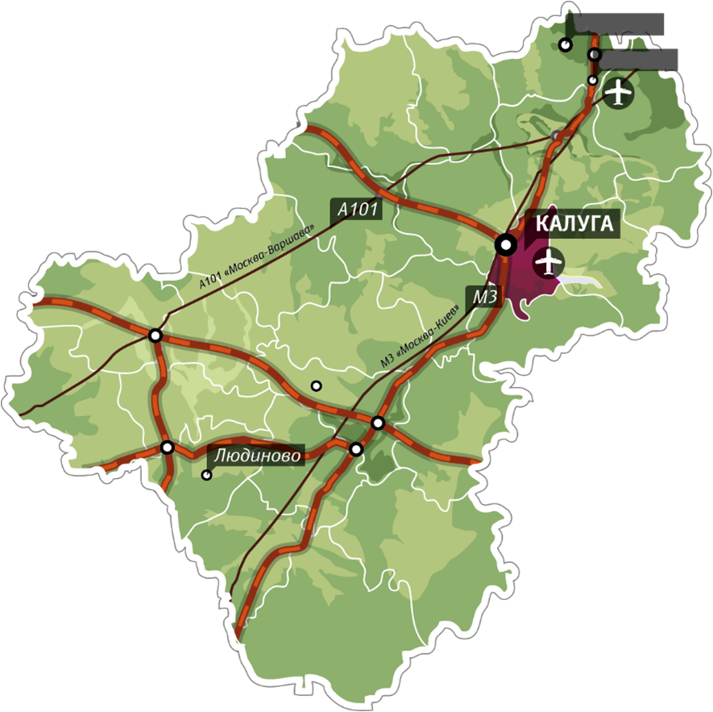
Город Балабаново
Общая площадь города 1 662,7 га
Боровск
Земли лесного фонда
132,2 га
Балабаново
Население на 01.01.2024 г. 30 642 человека
Уровень безработицы на 01.01.2024 г. 0,17 %
Численность работающих в экономике в 2024 г. 13 221 чел.
Средняя заработная плата по оценке 2024 года - 53 921 руб.

Slide 7
Возможности влияния гражданина на состав бюджета
1
Публичные слушания по проекту бюджета городского поселения «Город Балабаново»
2
Публичные слушания по отчету об исполнении бюджета городского поселения «Город Балабаново»
3
Общественные обсуждения муниципальных программ

Slide 8
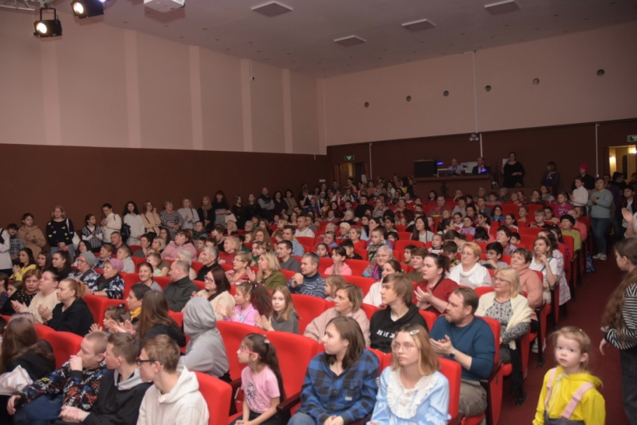
Публичные слушания
Публичные слушания - форма участия населения в осуществлении местного самоуправления. Публичные слушания организуются и проводятся с целью выявления мнения населения по проекту бюджета района на очередной финансовый год и плановый период.
Каждый житель вправе высказать свое мнение, представить материалы для обоснования своего мнения, представить письменные предложения и замечания для включения их в протокол публичных слушаний.
Результат публичных слушаний - заключение, в котором отражаются выраженные позиции жителей города Балабаново и рекомендации, сформулированные по результатам публичных слушаний. Заключение о результатах публичных слушаний подлежит опубликованию.

Slide 9
Что такое бюджет?
Доходы
Это поступающие в бюджет денежные средства (налоги юридических и физических лиц, административные платежи и сборы, безвозмездные поступления)
Расходы
Это выплачиваемые из бюджета денежные средства (социальные выплаты населению, содержание муниципальных учреждений образования, культуры и другие.
Бюджет - это форма образования и расходования денежных средств, предназначенных для финансового обеспечения задач и функций местного самоуправления
Дефицит бюджета- превышение расходов бюджета над его доходами
Сбалансированность бюджета по доходам и расходам – основополагающее требование, предъявляемое к органам, составляющим и утверждающим бюджет.
Расходы
Профицит бюджета- превышение доходов бюджета над его расходами
Доходы

Slide 10
Бюджет- план доходов и расходов для обеспечения обязательств государства, закрепленных в Конституции Российской Федерации.
Бюджетная система Российской Федерации
Федеральный бюджет
Бюджеты государственных внебюджетных фондов РФ
Бюджеты субъектов РФ
Бюджеты территориальных государственных внебюджетных фондов
Местные бюджеты
Бюджеты городских округов
Бюджеты муниципальных районов
Бюджеты городских и сельских поселений

Slide 11
Бюджетный процесс
Представляет собой деятельность по составлению проекта бюджета, его рассмотрению, утверждению, исполнению, составлению отчета об исполнении и его утверждению.
Основные этапы бюджетного процесса
1. Составление проекта бюджета
2. Рассмотрение и утверждение бюджета
3. Исполнение бюджета
4. Контроль исполнения бюджета

Slide 12
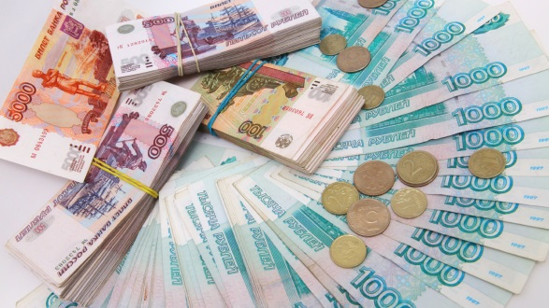
Гражданин, его участие в бюджетном процессе
Гражданин
как налогоплательщик
Помогает формировать доходную часть бюджета
Гражданин
как получатель социальных гарантий
Получает социальные гарантии- расходная часть бюджета (образование, культура, социальные льготы и другие направления социальных гарантий населению)

Slide 13
Основы составления проекта бюджета
Бюджетное послание Президента РФ
Прогноз социально-экономического развития муниципального образования
Основные направления бюджетной и налоговой политики
Составление проекта бюджета муниципального образования городского поселения «Город Балабаново»

Slide 14
Нормативно-правовые акты, в соответствии с которыми разработан проект бюджета
Бюджетный кодекс Российской Федерации.
Налоговый кодекс Российской федерации.
Приказа Министерства финансов Российской Федерации от 24.05.2022 N 82н «О порядке формирования и применения кодов бюджетной классификации российской федерации, их структуре и принципах назначения».
Положение о бюджетном процессе в городском поселении «Город Балабаново».
Методика прогнозирования поступлений доходов бюджета городского поселения «Город Балабаново», главным администратором которых является Администрация (исполнительно-распорядительный орган) городского поселения «Город Балабаново».
Основные направления бюджетной и налоговой политики городского поселения «Город Балабаново» на 2025 год и на плановый период 2026 и 2027 годов.
Прогноза социально-экономического развития Калужской области и городского поселения «Город Балабаново» на 2025 год и на плановый период 2026 и 2027 годов.
Порядок составления, утверждения и ведения бюджетных смет Администрации (исполнительно-распорядительного органа) городского поселения «Город Балабаново», муниципальных казенных учреждений, подведомственных Администрации (исполнительно-распорядительному органу) городского поселения «Город Балабаново».
Действующие Решения Городской Думы городского поселения «Город Балабаново»: об утверждении тарифов, об утверждении базовой арендной ставки, об утверждении плана приватизации, о налоге на имущество и о земельном налоге, о методике расчета платы за жильё, о различных компенсационных выплатах и др.

Slide 15
ПРОГНОЗ СОЦИАЛЬНО-ЭКОНОМИЧЕСКОГО РАЗВИТИЯ МО «ГОРОД БАЛАБАНОВО»
Введение
Городское поселение «Город Балабаново» является одним из лидеров в Калужской области по объему промышленного производства, уровню заработной платы на предприятиях города и налоговому потенциалу, что положительно отражается на социально-экономическом развитии города.
Население и занятость
По данным Калугастата, численность населения города Балабаново на 1 января 2024 года составила 30 642 человека, что на 448 человек больше, чем на 1 января 2023 года.
По состоянию на 01.01.2024 на территории города зарегистрировано 377 предприятий и организаций различной организационно-правовой формы, из которых 370 являются действующими. Численность работающих в экономике в среднегодовом исчислении по оценке 2024 года составила 13221 чел., из которых большая часть (около 40%) заняты в промышленности.
В сфере занятости населения отмечается уменьшение численности безработных граждан, в том числе состоящих на регистрационном учете в органах службы занятости населения. По состоянию на 01.01.2023 в службе занятости населения были зарегистрированы 33 человека. На 01.01.2024 количество безработных уменьшилось до 23 человек. Уровень официально зарегистрированной безработицы на конец 2023 года составил 0,17%.
Уровень жизни
В 2023 году уровень заработной платы повысился на 4,4% к уровню 2022 года. Среднемесячная зарплата на 1 работника составила 51246 рублей. В 2024-2027 годах ожидается повышение заработной платы в среднем на 4,4% ежегодно: в 2024 году она составит 53921 рубль, в 2025 году – 56105 рублей, в 2026 году – 58456 рублей, в 2027 году – 60926 рублей.

Slide 16
ПРОГНОЗ СОЦИАЛЬНО-ЭКОНОМИЧЕСКОГО РАЗВИТИЯ МО «ГОРОД БАЛАБАНОВО»
Промышленное производство
В промышленности в целом произошло увеличение объемов производства по сравнению с 2022 годом на 5%. Увеличение показали такие предприятия как ООО «Итера» (на 17%), ООО «Фрилайт» (на 12%), ООО «Таймфиш» (в 1,5 раза), ООО «Удача» (на 70%), ООО «Кортен» (на 30%), «Калужский мыловаренный завод» (на 25%), ООО «ТК Декопласт М» (в 2 раза) и другие.
Многие предприятия не смогли нарастить объемы производства по отношению к 2022 году и показали уменьшение. К ним относятся ООО «Соболь» (на 34%), ООО «Ново Пакаджинг ББ» (на 11%), ЗАО «ЦСТ» (на 14%), ООО «Пластомер» (на 66%) и другие.
Объем производства промышленной продукции в отчетном году крупных и средних предприятий составил 34 536 млн. руб., или 101% фактического выпуска 2022 года. По оценке 2024 года ожидается увеличение объемов отгруженной продукции до 38 707 млн. руб.
Строительство
Всего на территории городского поселения «Город Балабаново» на начало 2024 года действовало 42 предприятия данной отрасли. В 2023 году объемы работ предприятий по виду деятельности «Строительство» составили 1 053 млн. руб. По оценке 2024 года и по прогнозу на 2025-2027 годы ожидается увеличение объемов работ в среднем на 14% ежегодно.

Slide 17
ПРОГНОЗ СОЦИАЛЬНО-ЭКОНОМИЧЕСКОГО РАЗВИТИЯ МО «ГОРОД БАЛАБАНОВО»
Малое предпринимательство
Малое предпринимательство является неотъемлемой частью рыночной системы хозяйства города.
По состоянию на начало 2024 года в городе зарегистрированы 343 малых предприятия, из которых 340 действующие. Среднесписочная численность работников составила 5 751 человек.
Субъектами малого предпринимательства по оценке 2024 года:
- будет отгружено товаров собственного производства на сумму 8 962 млн. руб.,
- будет продано в сфере оптовой и розничной торговли товаров несобственного производства на сумму 9 661 млн. руб.
Финансовые результаты деятельности предприятий и организаций
На протяжении последних лет, в основном, за счет крупных и средних предприятий, наблюдались положительные финансовые результаты предприятий города.
В 2024 году ожидается уменьшение прибыли прибыльных предприятий до 5191 млн. руб. В 2025-2027 годах ожидается увеличение прибыли прибыльных предприятий города в среднем на 4% ежегодно.
Жилищно-коммунальное хозяйство
В рамках концессионного соглашения с ООО «КЭСК» в городе Балабаново по плану подготовки к осенне-зимнему периоду 2024-2025 гг. в г. Балабаново ООО «КЭСК» выполнило следующие мероприятия:
- заменено 272 п.м. сетей отопления и горячего водоснабжения в двухтрубном исполнении;
- подготовлены 8 газовых котельных к началу отопительного периода;
- подготовлены 3 ЦТП к работе;
- подготовлен аварийный запас труб и запорной арматуры;
- подготовлены и проверены автономные источники электроснабжения.
- Проведены работы по экспертизе промышленной безопасности и инструментально-визуальному обследованию зданий котельных, дымовых труб, внутренних газопроводов, режимной наладке котлов и ХВП.
-

Slide 18
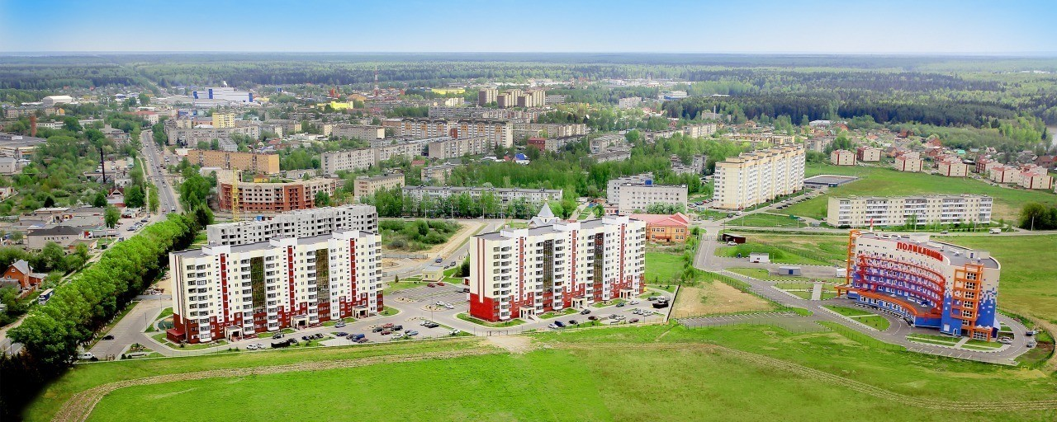
ПРОГНОЗ СОЦИАЛЬНО-ЭКОНОМИЧЕСКОГО РАЗВИТИЯ МО «ГОРОД БАЛАБАНОВО»
Рынок товаров и услуг
В 2023 году в городском поселении «Город Балабаново»:
- оборот розничной торговли составил 5029,5 млн. руб.
- оборот общественного питания – 39 млн. руб.
По оценке 2024 года не ожидается значительного роста оборота розничной торговли и общественного питания.

Slide 19
ОСНОВНЫЕ ЗАДАЧИ И НАПРАВЛЕНИЯ БЮДЖЕТНОЙ И НАЛОГОВОЙ ПОЛИТИКИ
Основными задачами бюджетной и налоговой политики городского поселения «Город Балабаново» на 2025 год и на плановый период 2026 и 2027 годов являются:
1. Обеспечение долгосрочной сбалансированности и устойчивости бюджета городского поселения «Город Балабаново» как базового принципа ответственной бюджетной политики в условиях постепенного смещения от антикризисной политики к достижению структурных изменений в экономике с акцентом на технологическое развитие и поддержку инфраструктуры.
2. Укрепление доходной базы бюджета городского поселения «Город Балабаново» за счет наращивания стабильных доходных источников и мобилизации в бюджет имеющихся резервов на основе экономического роста, а не за счет повышения налоговой нагрузки на плательщиков.
3. Активное участие в федеральных и региональных проектах для привлечения межбюджетных трансфертов на реализацию задач местного значения.
4. Проведение ежегодной оценки эффективности налоговых расходов с последующим формированием предложений по сокращению или отмене неэффективных налоговых льгот и преференций, установленных соответствующими решениями Городской Думы городского поселения «Город Балабаново», пересмотру условий их предоставления.
5. Дальнейшее развитие механизма инициативного бюджетирования, расширение его практик, их развитие, распространение передового опыта в целях прямого вовлечения граждан в решение приоритетных социальных проблем местного значения, принятие конкретных решений по расходованию средств на данные цели и осуществление общественного контроля за эффективностью и результативностью их использования.
6. Обеспечение высокого уровня открытости и прозрачности бюджетного процесса и высокого качества управления муниципальными финансами.

Slide 20
ОСНОВНЫЕ ЗАДАЧИ И НАПРАВЛЕНИЯ БЮДЖЕТНОЙ И НАЛОГОВОЙ ПОЛИТИКИ
Основными направлениями бюджетной и налоговой политики городского поселения «Город Балабаново» на 2025 год и на плановый период 2026 и 2027 годов являются:
1. Формирование реалистичного прогноза поступления доходов с учетом влияния внешних санкционных ограничений на экономическую ситуацию как в городском поселении, Калужской области, так и в Российской Федерации в целом.
2. Реализация мер по увеличению поступлений налоговых и неналоговых доходов, оптимизации расходов и повышению эффективности использования бюджетных средств, сокращению муниципального долга.
3. Улучшение администрирования доходов бюджета с целью достижения объема налоговых поступлений, соответствующего уровню экономического развития городского поселения «Город Балабаново», с сопутствующим облегчением административной нагрузки для налогоплательщиков и повышением собираемости налогов.
4. Повышение эффективности реализации мер, направленных на расширение налоговой базы по имущественным налогам путем выявления и включения в налогооблагаемую базу недвижимого имущества и земельных участков, которые до настоящего времени не зарегистрированы.
5. Финансовое обеспечение реализации приоритетных для поселения задач, достижение показателей результативности, установленных муниципальными программами.
6. Обеспечение реализации задач, поставленных в указах Президента Российской Федерации, в том числе в части исполнения социальных обязательств по финансовому обеспечению реализации указов Президента Российской Федерации по повышению оплаты труда работников культуры в соотношении с показателем среднемесячного дохода от трудовой деятельности.
7. Обеспечение в полном объеме расходов на повышение оплаты труда отдельных категорий работников бюджетной сферы в связи с увеличением минимального размера оплаты труда.
8. Формирование бюджетных параметров исходя из необходимости безусловного исполнения действующих расходных обязательств, в том числе с учетом их приоритизации, оптимизации и эффективности исполнения, ограничения принятия решений, влекущих возникновение новых расходных обязательств по мероприятиям, не имеющим первоочередного значения.
9. Сокращение невостребованных и необеспеченных контрактами расходов в целях обеспечения сбалансированности бюджета и повышения финансовой дисциплины органов местного самоуправления городского поселения «Город Балабаново».
10. Расширение мероприятий, направленных на военно-патриотическое воспитание детей и молодежи.
11.Реализация мероприятий, посвященных 80-летию Победы в Великой Отечественной войне и 545-й годовщине Великого стояния на реке Угре 1480 года.
12. Реализация мероприятий по формированию современной городской среды.
13. Поддержка инициативных проектов развития общественной инфраструктуры муниципального образования в целях активизации участия граждан в местном развитии, выявления и решения приоритетных социальных проблем местного уровня, а также привлечения для их решения всех доступных местных ресурсов.
14. Проведение долговой политики с учетом сохранения оптимального уровня долговой нагрузки на бюджет городского поселения.
15. Обеспечение высокого уровня открытости, прозрачности и публичности процесса управления муниципальными финансами, гарантирующих гражданам право на доступ к открытым бюджетным данным муниципального образования «Город Балабаново», в том числе в рамках размещения финансовой и иной информации о бюджете и бюджетном процессе на сайте муниципального образования «Город Балабаново».

Slide 21
Динамика поступлений доходов в бюджет Городского поселения «Город Балабаново»
млн. руб.

Slide 22
Структура ПРЕДВАРИТЕЛЬНЫХ ИТОГОВ ИСПОЛНЕНИЯ доходов бюджета в 2024 году, %

Slide 23
ПЛАНИРУЕМЫЕ Доходы бюджета Городского поселения «Город Балабаново» в 2025-2027 г. г.
млн. руб.

Slide 24
СТРУКТУРА ПЛАНИРУЕМЫХ НАЛОГОВЫХ ДОХОДОВ БЮДЖЕТА в 2025-2027 годах
2025 год:
НДФЛ – 137 425 тыс. руб.;
Акцизы – 1 887 тыс. руб.;
УСН – 96 600 тыс. руб.;
Налоги на имущество – 59 600 тыс. руб.
Итого: 295 512 тыс. руб.
2026 год:
НДФЛ – 151 425 тыс. руб.;
Акцизы – 1 940 тыс. руб.;
УСН – 101 000 тыс. руб.;
Налоги на имущество – 61 250 тыс. руб.
Итого: 315 615 тыс. руб.
2027 год:
НДФЛ – 161 725 тыс. руб.;
Акцизы – 2 081 тыс. руб.;
УСН – 107 000 тыс. руб.;
Налоги на имущество – 63 000 тыс. руб.
Итого: 333 806 тыс. руб.

Slide 25
СТРУКТУРА ПЛАНИРУЕМЫХ НЕНАЛОГОВЫХ ДОХОДОВ БЮДЖЕТА в 2025-2027 годах
2025 год:
Доходы от использования имущества – 15 280 тыс. руб.;
Доходы от оказания платных услуг – 13 500 тыс. руб.;
Доходы от продажи активов – 400 тыс. руб.;
Доходы от штрафов – 400 тыс. руб.
Итого: 28 580 тыс. руб.
2026 год:
Доходы от использования имущества – 15 730 тыс. руб.;
Доходы от оказания платных услуг – 13 500 тыс. руб.;
Доходы от продажи активов – 400 тыс. руб.;
Доходы от штрафов – 400 тыс. руб.
Итого: 30 030 тыс. руб.
2027 год:
Доходы от использования имущества – 16 280 тыс. руб.;
Доходы от оказания платных услуг – 13 500 тыс. руб.;
Доходы от продажи активов – 400 тыс. руб.;
Доходы от штрафов – 400 тыс. руб.
Итого: 30 580 тыс. руб.

Slide 26
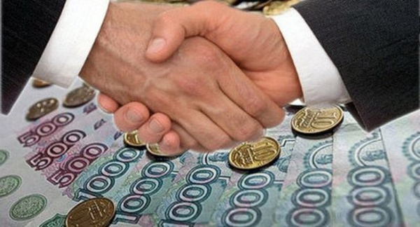
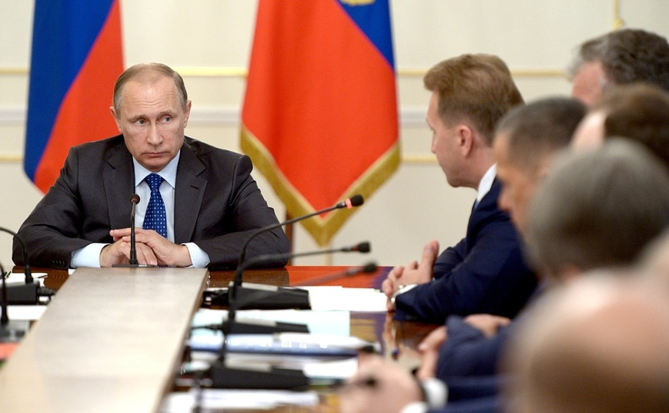
Межбюджетные трансферты
Межбюджетные трансферты – средства, предоставляемые одним бюджетом бюджетной системы Российской Федерации другому бюджету
Межбюджетные отношения – взаимоотношения между публично правовыми образованиями по вопросам регулирования бюджетных правоотношений, организации и осуществления бюджетного процесса

Slide 27
Безвозмездные поступления в 2025-2027 годах
тыс. руб.

Slide 28
Расходы бюджета ГОРОДСКОГО ПОСЕЛЕНИЯ «ГОРОД БАЛАБАНОВО» за последние 5 лет
млн. руб.

Slide 29
Структура ПРЕДВАРИТЕЛЬНЫХ ИТОГОВ ИСПОЛНЕНИЯ РАСХОДОВ бюджета в 2024 году, %

Slide 30
Планируемые Расходы бюджета ГОРОДСКОГО ПОСЕЛЕНИЯ «ГОРОД БАЛАБАНОВО» в 2025-2027 г. г.
млн. руб.

Slide 31
Муниципальные программы в 2025-2027 годах 19 программ, что составляет в 2025 г.– 97,8 %, в 2026 г.– 96,8 %, в 2027 г.– 96,8 % расходов бюджета
Муниципальная программа «Кадровая политика в г. Балабаново»: 2025 г. – 27411 тыс. руб., 2026 г. – 28970 тыс. руб., 2027 г. – 30038 тыс. руб.
Муниципальная программа «Безопасность жизнедеятельности в городе Балабаново»: 2025 г. – 4480 тыс. руб., 2026 г. – 3851 тыс. руб., 2027 г. – 3926 тыс. руб.
Муниципальная программа «Ремонт и содержание сети автомобильных дорог»: 2025 г. – 172342 тыс. руб., 2026 г. – 50390 тыс. руб., 2027 г. – 50831 тыс. руб.
Муниципальная программа «Энергосбережение и повышение энергетической эффективности в системах коммунальной инфраструктуры на территории городского поселения «Город Балабаново»: 2025 г. –12185 тыс. руб., 2026 г. – 185 тыс. руб., 2027 г. – 185 тыс. руб.
Муниципальная программа «Молодежная политика города Балабаново»: 2025 г. – 2890 тыс. руб., 2026 -2027 г. г. по 890 тыс. руб. ежегодно
Муниципальная программа «Управление муниципальным имуществом МО «Город Балабаново»: 2025 г. – 8910 тыс. руб., 2026 г. – 9135 тыс. руб., 2027 г. – 9294 тыс. руб.
Муниципальная программа «Развитие системы социального обслуживания населения городского поселения «Город Балабаново»: 2025 – 2027 г. по 1340 тыс. руб. ежегодно
Муниципальная программа «Развитие жилищной и коммунальной инфраструктуры городского поселения «Город Балабаново»: 2025 г. –9408 тыс. руб., 2026 г. – 10059 тыс. руб., 2027 г. – 10656 тыс. руб.
Муниципальная программа «Культурная политика в городе Балабаново»: 2025 г. – 43009 тыс. руб., 2026 г. – 44961 тыс. руб., 2027 г. – 47316 тыс. руб.
Муниципальная программа «Развитие физической культуры и спорта в г. Балабаново»: 2025 г. – 75752 тыс. руб., 2026 г. – 84919 тыс. руб., 2027 г. –83956 тыс. руб.
Муниципальная программа «Благоустройство городского поселения «Город Балабаново»: 2025 г. – 45660 тыс. руб., 2026 г. – 38547 тыс. руб., 2027 г. – 43046 тыс. руб.
Муниципальная программа «Территориальное планирование, проектирование, строительство объектов капитального строительства и инженерно-транспортной инфраструктуры МО городского поселения «Город Балабаново»: 2025 –2027 г. г. по 1000 тыс. руб. ежегодно
Муниципальная программа «Информационная политика. Развитие СМИ в городе Балабаново»: 2025 – 2027 г. г. по 7345 тыс. руб. ежегодно
Муниципальная программа «Проведение праздничных мероприятий в г. Балабаново»: 2025 – 2027 г. г. по 3327 тыс. руб. ежегодно
Муниципальная программа «Совершенствование системы муниципального управления городского поселения «Город Балабаново»: 2025 г. – 40888 тыс. руб., 2026 г. – 43567 тыс. руб., 2027 г. – 45184 тыс. руб.
Муниципальная программа «Выборы»: 2025 г. – 740 тыс. руб., 2026 г. – 743 тыс. руб., 2027 г. – 0 руб.
Муниципальная программа «Формирование комфортной городской среды города Балабаново»: 2025 г. – 10264 тыс. руб., 2026 г. – 9471 тыс. руб., 2027 г. – 9217 тыс. руб.
Муниципальная программа «Реализация проектов развития общественной инфраструктуры МО «Город Балабаново», основанных на местных инициативах»: 2025 – 2027 г .г. по 500 тыс. руб. ежегодно
Муниципальная программа «Переселение граждан из аварийного жилищного фонда городского поселения «Город Балабаново»: 2025 –2027 г. г. по 100 тыс. руб. ежегодно

Slide 32
Расходы социального характера
тыс. руб.

Slide 33
Расходы на МУ «Балабановский городской Дом культуры» в 2025-2027 г. г.
тыс. руб.

Slide 34
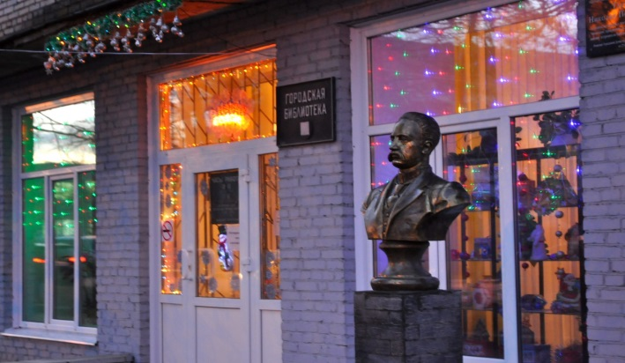
Расходы на МКУК «Балабановская городская библиотека» имени Н. П. Глухарева в 2025-2027 г. г.

Slide 35
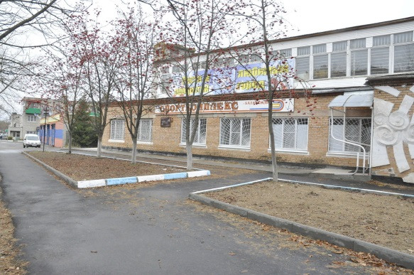
Расходы на МУ «Центр физической культуры и спорта» в 2025-2027 г. г.

Slide 36
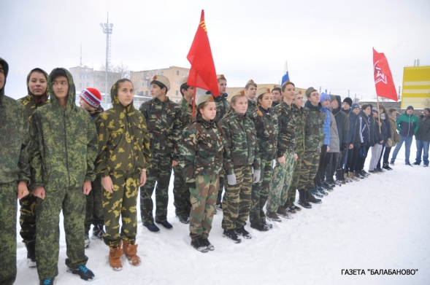
Расходы на другие социальные программы в 2025-2027 г. г.
тыс. руб.

Slide 37
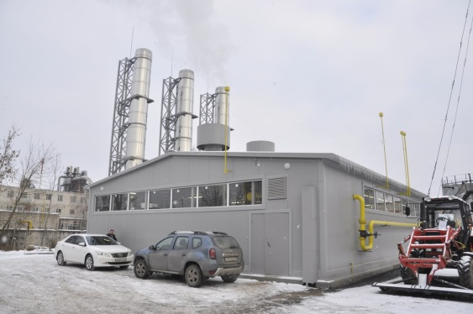
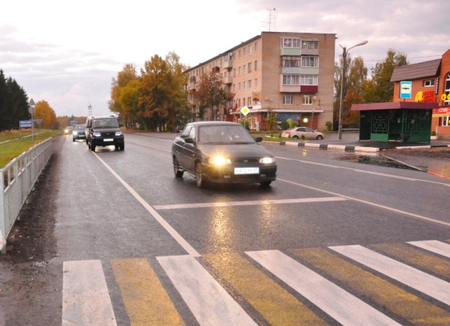
Расходы на ЖКХ, водное и дорожное хозяйство в 2025-2027 г. г.
млн. руб.

Slide 38
Расходы на жилищное хозяйство в 2025-2027 г. г.
взносы на капитальный ремонт МЖД в управляющие компании: 2025 г. – 5 441 тыс. руб., 2026 г. – 6 000 тыс. руб., 2027 г. – 6 500 тыс. руб.
содержание и текущий ремонт жилищного фонда: 2025 г. – 2 145 тыс. руб., 2026 г. – 2 184 тыс. руб., 2027 г. – 2 226 тыс. руб.
МП «Переселение граждан из аварийного жилищного фонда ГП «Город Балабаново»»:
2025 г. - 2027 г. по 100 тыс. руб. ежегодно.
взносы на капитальный ремонт МЖД в ФКР Калужской области: 2025 г. – 1 322 тыс. руб., 2026 г. – 1 375 тыс. руб., 2027 г. – 1 430 тыс. руб.
МП «Развитие жилищной и коммунальной инфраструктуры городского поселения «Город Балабаново»:
проведение мероприятий по капитальному ремонту МЖД: 2025 г. – 2027 г. по 500 тыс. руб. ежегодно.

Slide 39
Расходы на коммунальное хозяйство в 2025-2027 г. г.
МП "Энергосбережение и повышение энергетической эффективности в системах коммунальной инфраструктуры на территории городского поселения "Город Балабаново": 2025 г. – 12 185 тыс. руб., 2026-2027 г. г. по 185 тыс. рублей ежегодно.
МП "Безопасность жизнедеятельности в г. Балабаново": 2025 – 2027 г. г. по 300 тыс. рублей ежегодно.

Slide 40
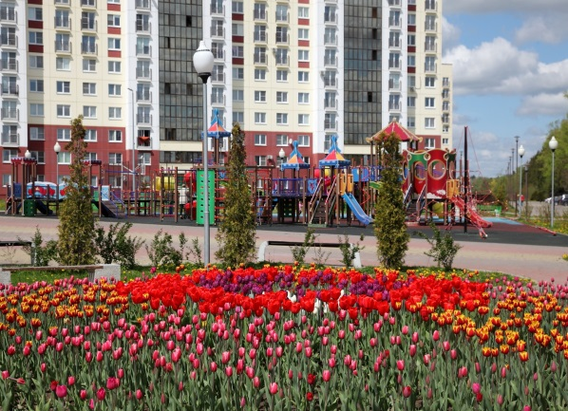
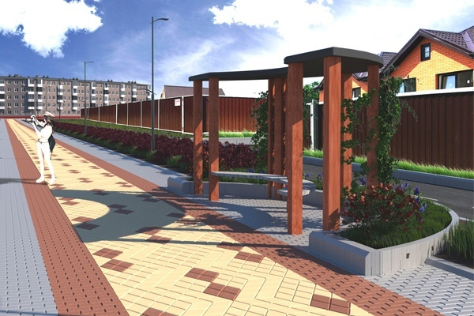
Расходы на благоустройство в 2025-2027 г. г.
МП «Благоустройство городского поселения «Город Балабаново»: 2025 г. – 44 660 тыс. руб., 2026 г. – 38 547 тыс. руб., 2027 г.– 43 046 тыс. руб.
МП «Формирование комфортной городской среды города Балабаново»: 2025 г. – 10 264 тыс. руб., 2026 г. – 9 471 тыс. руб., 2027 г. – 9 217 тыс. руб.

Slide 41
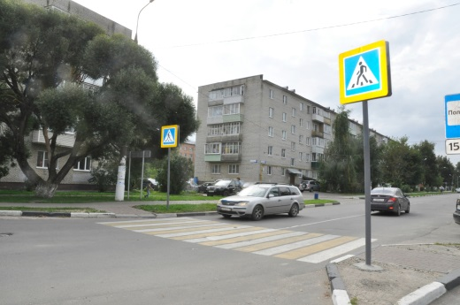
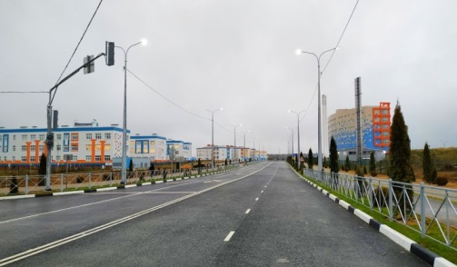
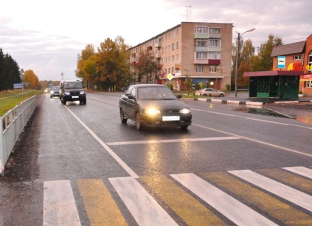
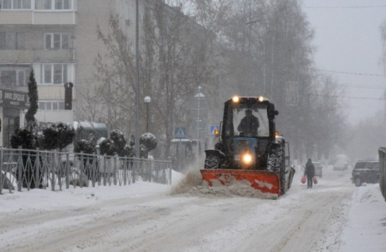
Расходы на дорожное хозяйство в 2025-2027 г. г.
МП «Ремонт и содержание сети автомобильных дорог»
на содержание сети автомобильных дорог: в 2025 г. – 37 млн. руб., в 2026 – 2027 г. г. будет направлено по 40 млн. руб. ежегодно.
на содержание, капитальный ремонт сети автомобильных дорог за счет средств Дорожного фонда: в 2025 г. – 3 363 тыс. руб., в 2026 г. – 8 940 тыс. руб., в 2027 г. – 9 381 тыс. руб.
на паспортизацию дорог: в 2025 г. – 50 тыс. руб.
на обеспечение безопасности дорожного движения: в 2025 г. – 1 250 тыс. руб., в 2026 – 2027 г. г. будет направлено по 950 тыс. руб. ежегодно.
на строительство дорог: в 2025 г. – 130 179 тыс. руб.
на капитальный ремонт и ремонт дворовых территорий многоквартирных домов за счет средств Дорожного фонда: в 2025 – 2027 г. г. по 500 тыс. руб. ежегодно.

Slide 42
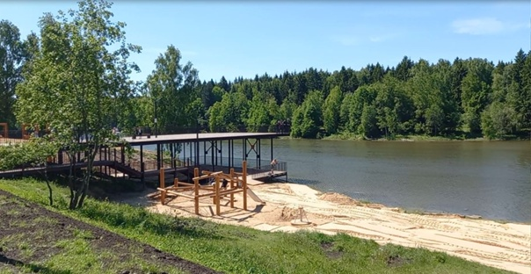
Расходы на водное хозяйство в 2025-2027 г. г.
МП «Управление муниципальным имуществом МО «Город Балабаново»:
на содержание, страхование и текущий ремонт ГТС на реке Страдаловка
в 2025 – 2027 г. г.
будет направлено по 473 тыс. рублей ежегодно.

Slide 43
Расходы на исполнение прочих полномочий в 2025-2027 г. г.
МП «Совершенствование системы муниципального управления ГП «Г. Балабаново»:
2025 г. – 40 888 тыс. руб., 2026 г. – 43 567 тыс. руб., 2027 г. – 45 184 тыс. руб.
МП «Кадровая политика в г. Балабаново»:
2025 г. – 26 929 тыс. руб., 2026 г. – 28 469 тыс. руб., 2027 г. – 29 517 тыс. руб.
МП «Безопасность жизнедеятельности в г. Балабаново»:
2025 г. – 4 180 тыс. руб., 2026 г. – 3 551 тыс. руб., 2027 г. – 3 626 тыс. руб.
МП «Выборы»:
2025 г. – 740 тыс. руб., 2026 г. – 743 тыс. руб.
МП «Информационная политика. Развитие СМИ в г. Балабаново»:
2025 – 2027 г. г. по 7 345 тыс. руб., ежегодно.
МП «Управление муниципальным имуществом МО ГП «Г. Балабаново»:
2025 г. – 8 437 тыс. руб., 2026 г. – 8 662 тыс. руб., 2027 г. – 8 820 тыс. руб.
МП «Территориальное планирование, проектирование, строительство объектов кап. строительства и инженерно-транспортной инфраструктуры МО ГП «Г. Балабаново»:
2025 – 2027 г. г. по 1 млн. руб. ежегодно.
МП «Реализация проектов развития общественной инфраструктуры МО «Город Балабаново», основанных на местных инициативах»:
2025 – 2027 г. г. по 500 тыс. рублей ежегодно.

Slide 44
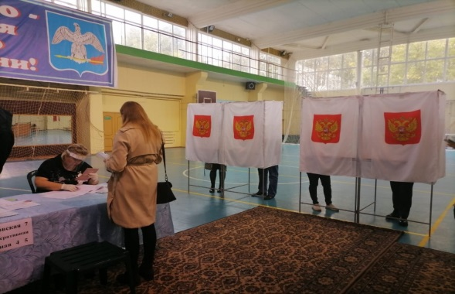
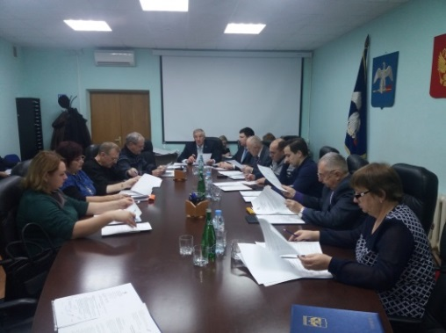
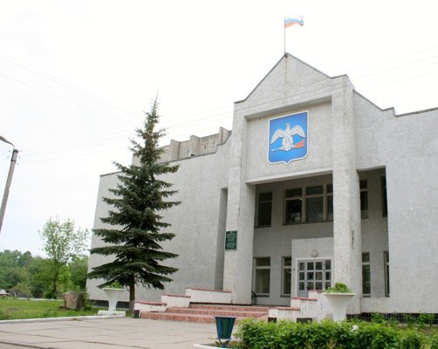
Расходы на исполнение прочих полномочий в 2025-2027 г. г.
НЕПРОГРАММНЫЕ РАСХОДЫ:
Содержание военно-учетного стола:
2025 г. – 3 421 тыс. руб., 2026 г. – 3 735 тыс. руб., 2027 г. – 3 867 тыс. руб.
Содержание Контрольно-счетного органа:
2025 г. – 2 347 тыс. руб., 2026 г. – 2 514 тыс. руб., 2027 г. – 2 611 тыс. руб.
Содержание главы администрации:
2025 г. – 1 365 тыс. руб., 2026 г. – 1 489 тыс. руб., 2027 г. – 1 548 тыс. руб.
Содержание Городской Думы:
2025 – 2027 г. г. по 3 300 тыс. руб. ежегодно
Условно утвержденные расходы: 2026 г. – 8 506 тыс. руб., 2027 г. – 17 474 тыс. руб.

Slide 45
Источники внутреннего финансирования дефицита бюджета в 2025-2027 г. г.
тыс. руб.
Наименование | 2025 г. | 2026 г. | 2027 г.
Привлечение городскими поселениями кредитов от кредитных организаций в валюте Российской Федерации | 0 | 0 | 0
Привлечение кредитов из других бюджетов бюджетной системы Российской Федерации бюджетами городских поселений в валюте Российской Федерации | 0 | 0 | 0
Погашение городскими поселениями кредитов от кредитных организаций в валюте Российской Федерации | 0 | 0 | 0
Погашение бюджетами городских поселений кредитов из других бюджетов бюджетной системы Российской Федерации в валюте Российской Федерации | 0 | -13 350 | -13 500
Изменение остатков средств на счетах по учету средств бюджета | 0 | 0 | 0
Итого источников финансирования дефицита бюджета (+ дефицит/ - профицит) | 0 | -13 350 | -13 500

Slide 46
Контактная информация
Администрация (исполнительно-распорядительный орган) городского поселения «Город Балабаново»
Адрес: 249000, Калужская область, Боровский район, город Балабаново, ул. 1 Мая, д. 9а
Телефон/факс: +7(484) 386 13 01
Е-mail: gp_balabanovo@adm.kaluga.ru
Официальный сайт: http://balabanovo-r40.gosweb.gosuslugi.ru
Часы работы: понедельник – четверг с 8.00 до 17.15 часов,
пятница с 8.00 до 16.00 часов,
перерыв с 13.00 до 14.00 часов.

